Slide 1
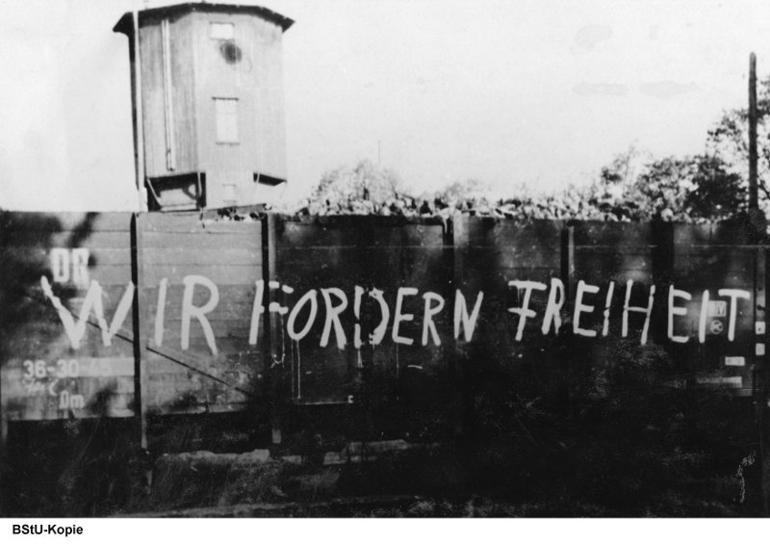
Widerstand von Jugendlichen
Von Marit, Johanna, Annika, Sina und Sophie

Slide 2
Gliederung:
Formen des Widerstandes
Sozialer Hintergrund
Oppositionelle Jugendgruppen
Ziele
„Swing-Jugendliche“
Lebensbeispiel
„Edelweißpiraten“
Lebensbeispiel
Konsequenzen

Slide 3
Formen des Widerstandes:
Betont langsames Arbeiten
Proteste gegen Wehrpflicht
Ablehnung der Arbeitsdienste in der Hitlerjugend
Verweigerung des Hitlergrußes
Verbreitung von Flugblättern
Hören verbotener ausländischer Rundfunksender und Musik
Tragen von unmilitärischer Kleidung

Slide 4
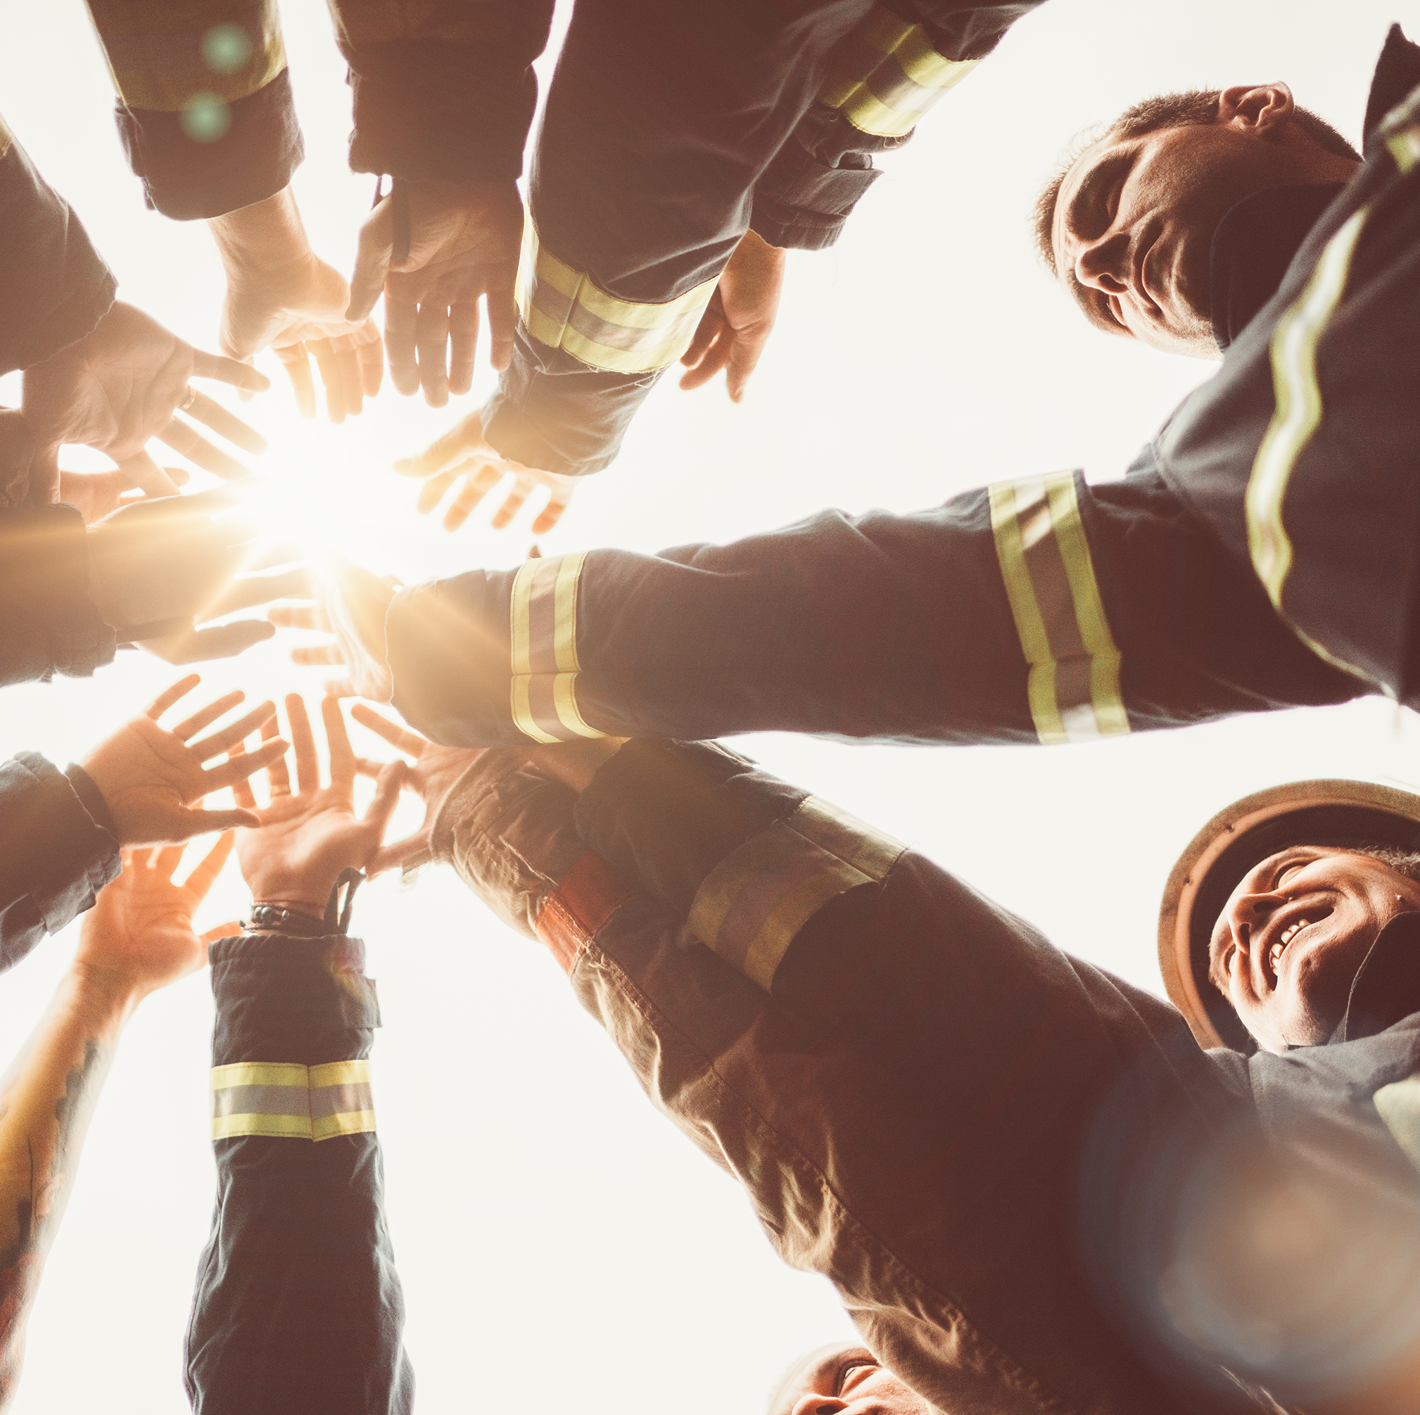
Sozialer Hintergrund der Jugendlichen:
Kommunisten
Sozialdemokraten
Christen
Jugendliche jüdischer Herkunft
Arbeiter

Slide 5
Oppositionelle Jugendgruppen:
„Edelweißpriaten“
„Swing-Jugendliche“
Keine politische Absicht - Schaffung eines Freiraum für Entwicklung einer eigenen Jugendkultur und Identität

Slide 6

Ziele:
Lebensbereich, den Jugendliche selbst kontrollieren
Gegenkultur zum uniformierten Alltag der Hitlerjugend
Individualität
Freiheit
Unabhängigkeit
Selbstbestimmung
Autonomie
Abgrenzung
Freie Entfaltung
Lehnen Militarisierung ab

Slide 7
„Swing-Jugendliche“:
Zusammenfinden zum:
Jazzmusik hören
Tanzen
Diskutieren
Austauschen
Auftreten in der Öffentlichkeit:
Englisch klingende Spitznamen
Lange Haare
Eigener Kleidungs- /Tanzstil
Karrierte Sakkos
Hut
Regenschirm
Weichen von den Idealen eines Jugendlichen ab

Slide 8
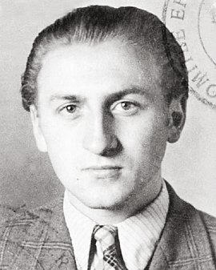
Lebensbeispiel eines Jugendlichen der Swing - Jugend
Günter Discher
Ist Teil einer Gruppe von Swing – Jugendlichen
Hatte eine Schallplatten Sammlung mit 400 Schallplatten mit Swing und Jazz Musik
Wurde 1943 festgenommen, weil Nachbarn seine Swing Musik gehört haben
Kam in das Jugendkonzentrationslager Moringen
Wurde 1945 durch Alliierte Truppen befreit
Folgen der Gefangenschaft: Chronische Gesundheitsschäden, mehrere Operationen

Slide 9

„Edelweißpiraten“:
1938 im Ruhrgebiet entstanden
Mehrere 1000 Jugendliche / Lehrlinge
Erkennungszeichen: Edelweißstecknadel
Aussehen: Skihemden, Wanderschuhe, Halstuch, kurze Lederhose
Aktivitäten:
Ablehnung der Hitlerjugend
Treffen sich auf Parkplätzen -> Benennung nach Städten
Fahren auf Fahrten
Organisieren Zeltlager
Singen Bündische Lieder
Verbreiten Meldungen
Stellen Flugblätter her

Slide 10
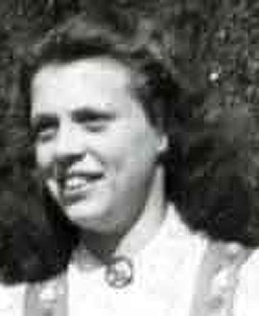
Lebensbeispiel einer Jugendlichen der Edelweißpiraten
Gertrud Koch
Bildet und ist Teil einer Gruppe der Edelweißpiraten
Weigerte sich dem „Bund Deutscher Mädel“ beizutreten
Verbreitet Flugblätter mit einer Gruppe der Edelweißpiraten
Wird daraufhin verhaftet
Im Dezember 1942 kommt sie ins Gefängnis, dort wird sie geschlagen und misshandelt
Wird 1943 ohne Grund aus dem Gefängnis entlassen
Flüchtet daraufhin mit ihrer Mutter nach Süddeutschland

Slide 11
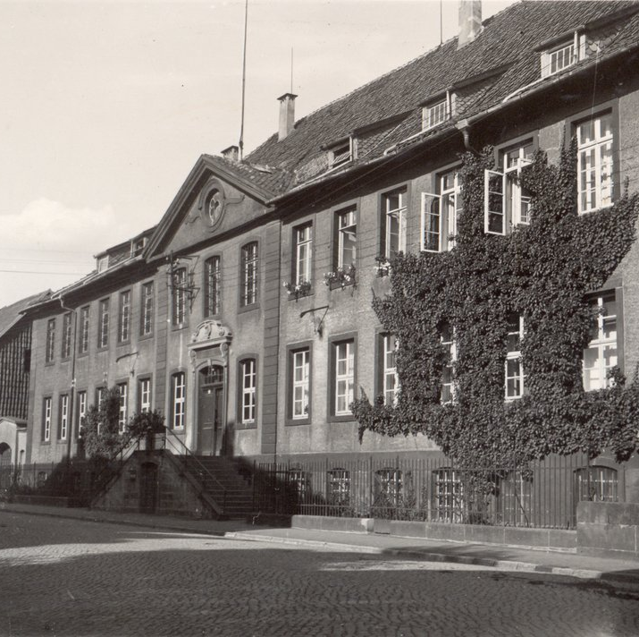
Konsequenzen:
Verfolgung durch geheime Staatspolizei
Prozesse gegen Mitglieder
Haftstrafen
Todesstrafe
Jugendkonzentrations -lager

Slide 12
Vielen Dank fürs Zuschauen
https://www.gdw-berlin.de/vertiefung/themen/13-widerstand-von-jugendlichen/#
https://www.dhm.de/lemo/kapitel/ns-regime/widerstand-im-nationalsozialismus/jugendopposition

